Slide 1
EIS4120 – Soojus- ja külmavarustussüsteemid
Loengu konspekt 15. Soojusväljastuse reguleerimine

Slide 2
Soojuse väljastuse reguleerimine
Kaugkütte ettevõttest väljastatav soojushulk peab vastama tarbijate summaarsele soojuse nõudlusele antud ajahetkel.
On teada, et soojusetarve kütteks ja ventilatsiooniks sõltub oluliselt välistingimustest (välis-õhu temperatuurist, tuule kiirusest ja suunast jne.). Nagu juba selgitatud, projekteeritakse küttesüsteemid nii, et nad suudaksid katta soojusevajaduse arvutusliku välisõhu temperatuuri korral.
Suurema osa ajast kütteperioodi vältel on välisõhu temperatuur kõrgem välisõhu arvutuslikust temperatuurist. Seega, kaugkütte ettevõte peab arvestama asjaoluga, et suurema osa ajast kütteperioodi vältel ta töötab osalise soojuskoormusega ja on vaja reguleerida soojuse väljastust kaugkütte katlamajast katmaks reaalset soojuse vajadust.

Slide 3
Soojuse väljastuse reguleerimine
Tagamaks vajalikku temperatuuri köetavates hoonetes on vajalik ka kohapealne soojuse väl­jas­tuse reguleerimine. Kvaliteetse soojuseväljastuse reguleerimise saame tagada ainult mitmeastmelise reguleerimisega, nendeks astmeteks on:
tsentraalne reguleerimine kaugkütte katlamajas;
grupiviisiline reguleerimine boilerjaamas;
reguleerimine hoone soojuskeskuses;
individuaalne reguleerimine köetavates ruumides.

Slide 4
Soojuse väljastuse reguleerimine
Nõukogudeaegne kaugkütte reguleerimise ideoloogia eeldas, et tsentraalne reguleerimine kaugkütte katlamajas on piisav tagamaks enam-vähem vajalikku temperatuuri kõigis kaugkütte võrguga ühendatud hoonetes. Üldreeglina puudus reguleerimisvõimalus vahetult köetavates ruumides, ka hoonete soojuskeskustes ei olnud enamikul juhtudest küttevee temperatuuri regulaatoreid (mõningad erandid selles osas siiski olid).
Boilerjaamade kasutamisel oli reguleerimisvõimalus boilerjaamades, peamine reguleerimine toimus ka siis ikkagi kaugkütte katlamajades.

Slide 5
Kui kaugküttevõrgust hoonesse antava vee temperatuur on τ₁ ja tagastuva vee temperatuur on τ₂, saab kirjutada järgmise põhivalemi kütteks väljastatava soojushulga kohta:
Q_{küte} = G_{ks}C_{p.vesi} (τ₁ - τ₂)∙n
kus Q_{küte} - kütteks väljastatud soojushulk kWh;
G_{ks} - kaugküttevee vooluhulk küttevajaduse katmiseks kg/s;
C_{P},_{vesi} - vee erisoojus jääval rõhul;
n - vaadeldav ajavahemik h;

Slide 6
võib arvestada et konstantne kuna kaugküttevõrku hüdrauliline režiim eriti ei muutu
Q_{küte} = G_{ks}C_{p.vesi} (τ₁ - τ₂)∙n
Valemist tuleneb, et kütteks väljastatud soojushulka ajavahemikus n võib reguleerida kas:
1). Hoonesse antava ja tagastuva temperatuurivahe muutmisega (T₁-T₂) püsiva kaugküttevee vooluhulka juures (G_{ks} =const).
See on kvalitatiivne reguleerimine (muudame võrguvee kvaliteeti)
2). Kaugküttevee vooluhulka muutmisega antava ja tagastuva temperatuurivahe muutmisega (G_{ks}) püsiva antava ja tagastuva temperatuurivahe juures (T₁-T₂ =const).
See on kvantitativne reguleerimine (ei muuda kvaliteeti, ehk temperatuuri, vaid kogust „quantity“)
3). Mõlema parameetri muutmisel on tegu kvalitatiivse-kvantitatiivse reguleerimisega.

Slide 7
Soojuse väljastuse reguleerimine
Ülalkäsitletud kolmest võimalikust reguleerimismeetodist kasutati nõukogude ajal põhiliselt nn. kvalitatiivset reguleerimismeetodit, s.o. katlamajast väljastatava kütte­vee temperatuuri regu­­leerimist sõltuvana tegelikust välisõhu tempe­ratuurist, vastavuses nn. temperatuuri­graafikuga.

Slide 8
Kvalitatiivne
Kvantitativne
Kvalitatiivne-
Kvantitatiivne
Praktikas esinevad kõik variandid.
Levinumad on kvalitatiivne ja
kvalitatiivne-kvantitatiivne

Slide 9
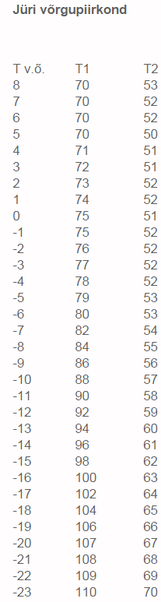
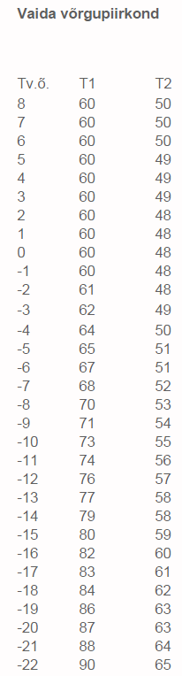

VÕRGUGRAAFIK (näidis 1)
Jüri ja Vaida võrgupiirkonna kvalitatiivse reguleerimise temperatuurigraafik
Allikas: http://elveso.ee/soojus/kliendiinfo/jüri-ja-vaida-võrgupiirkonna-kvalitatiivse-reguleerimise-temperatuurigraafik/

Slide 10
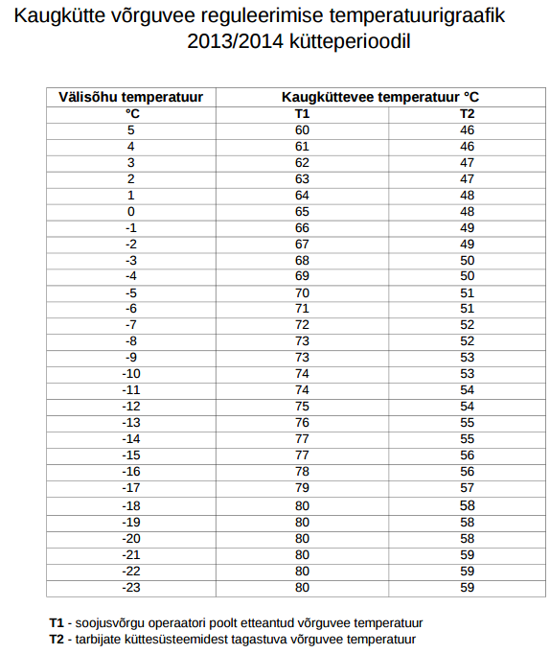
VÕRGUGRAAFIK (näidis 2)
Aseri vald
Allikas: http://www.aserivv.ee/files/articles/Võrguvee_kvalitatiivse_reguleerimise_temperatuurigraafik_20132014_talveperioodil.pdf

Slide 11
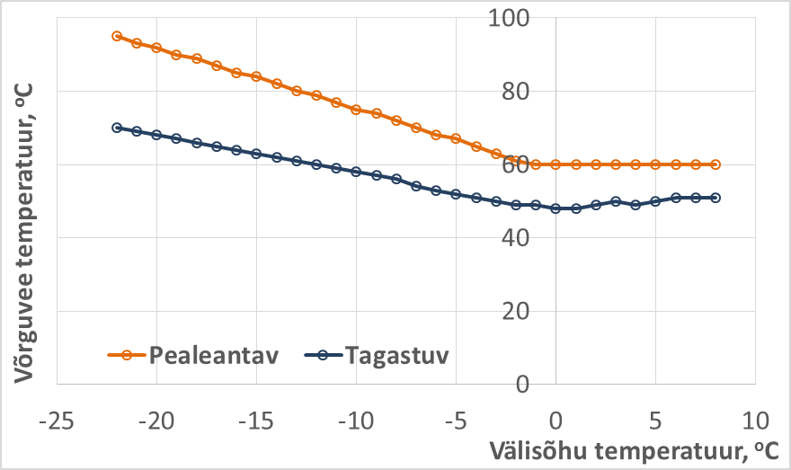
VÕRGUGRAAFIK (näidis 3)
Maardu, Keemikute 37 katlamaja
Allikas: http://www.soojus.ee/get/816/Temperatuurigraafik.xlsx

